Slide 1
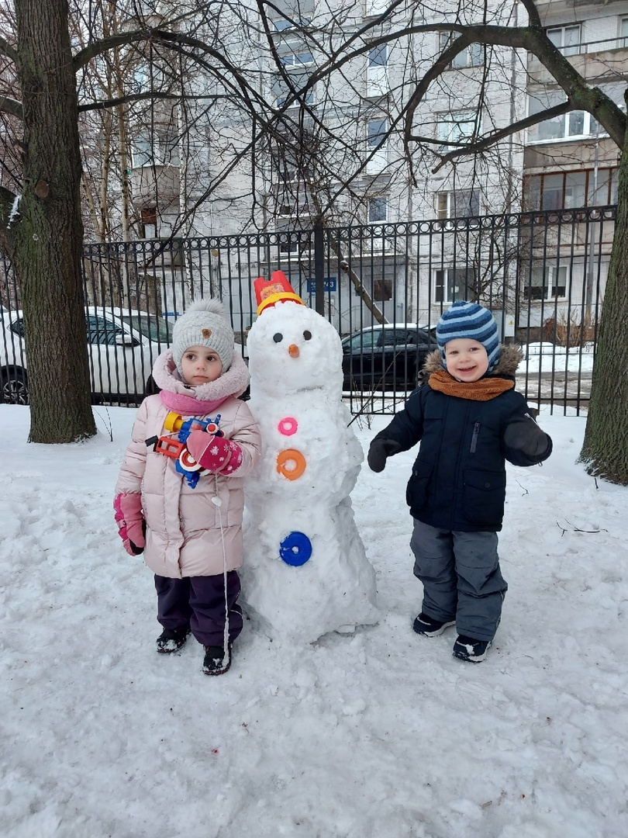
ГБДОУ детский сад № 32 комбинированного вида Василеостровского района
Санкт-Петербурга
« Как организовать измерение глубины снежного покрова на территории
детского сада»
(Ознакомление дошкольников с 4 лет)
Воспитатель
Баринова М.А.
Как организовать измерение глубины снежного покрова на территории детского сада презентация
1. Тема, указание возрастной специфики и вида группы.

Slide 2
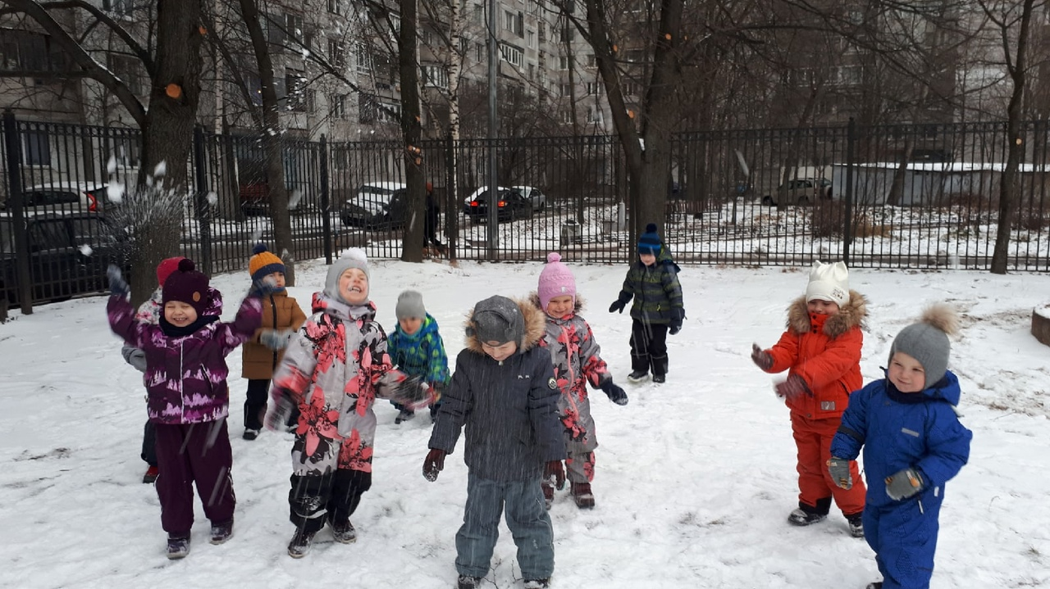
Особенности проявления погодного явления
В зимний сезон первый снег начинает выпадать уже в начале ноября и держится до середины апреля. Несмотря на умеренный климат в городе Санкт-Петербург, от переменчивости воздушных масс полностью зависит погода в зимнее время: мягкая и теплая часто резко сменяется на холодную, с суровыми снегопадами и ветрами.

Slide 4
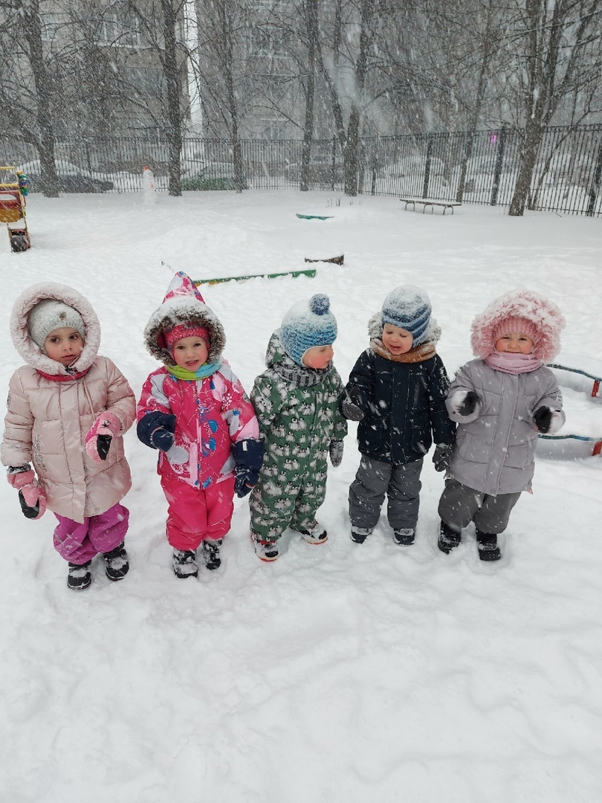
Примеры зимних явления в неживой природе
Снег – разновидность зимних атмосферных осадков в виде кристалликов или хлопьев.
Снегопад – обильное выпадение снега зимой.
Пурга – сильная низовая метель, которая возникает преимущественно в равнинной безлесной местности.
Вьюга — снежная буря с сильным ветром.
Снежная буря – зимнее явление в неживой природе, когда сильный ветер поднимает облако сухого снега, и ухудшает видимость при низкой температуре.
Буран – метель в степной местности, на открытых местах.
Метель – перенос ветром выпавшего ранее и (или) падающего снега.
Примеры зимних явления в неживой природе
Снег – разновидность зимних атмосферных осадков в виде кристалликов или хлопьев.
Снегопад – обильное выпадение снега зимой.
Пурга – сильная низовая метель, которая возникает преимущественно в равнинной безлесной местности.
Вьюга — снежная буря с сильным ветром.
Снежная буря – зимнее явление в неживой природе, когда сильный ветер поднимает облако сухого снега, и ухудшает видимость при низкой температуре.
Буран – метель в степной местности, на открытых местах.
Метель – перенос ветром выпавшего ранее и (или) падающего снега.

Slide 5
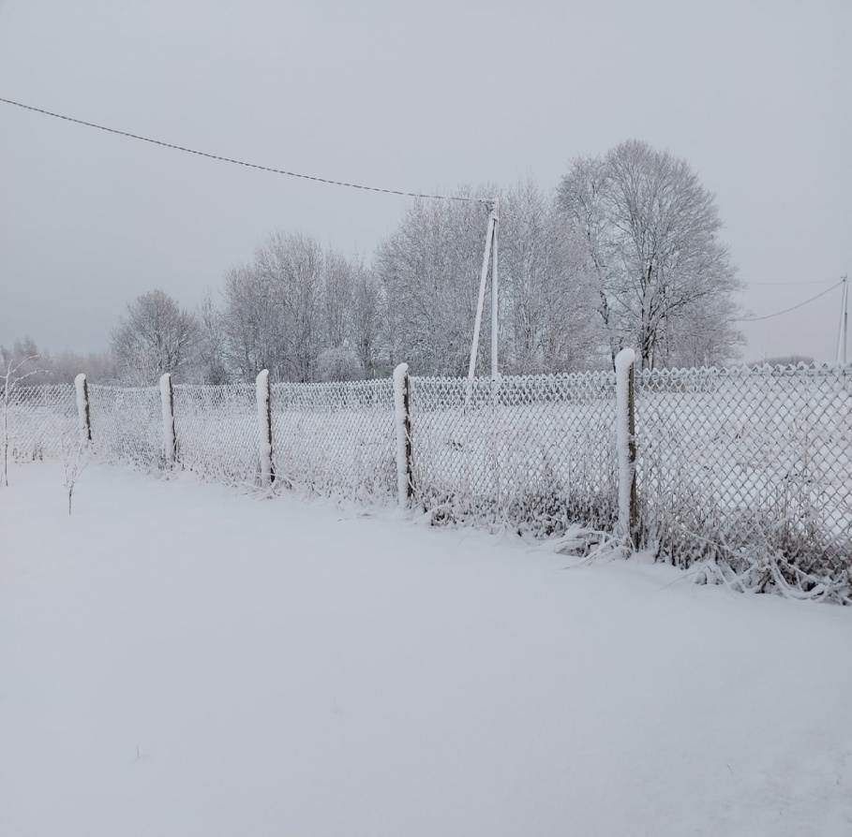
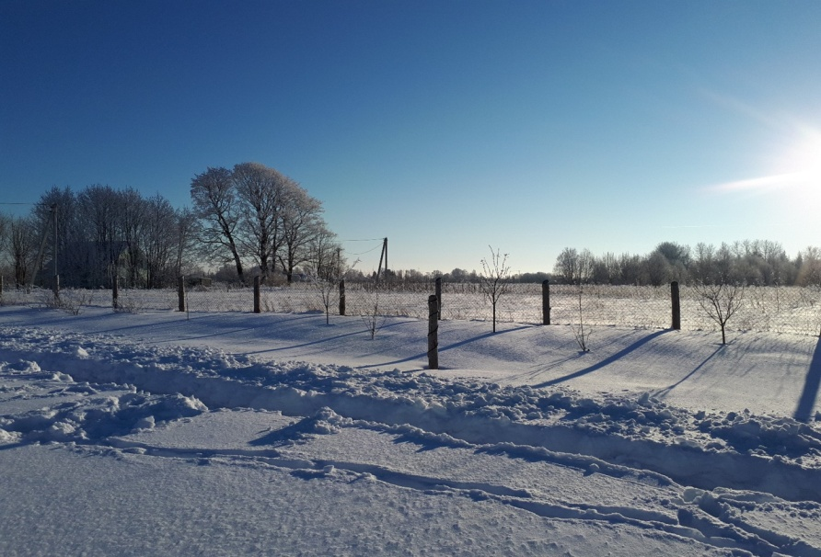
Представляет ли снег опасность для человека, животных, растениях?
Вред снега для людей
Большое количество выпавшего снега может нарушить жизнь общества: это и пробки на дорогах, и гололедица и заносы и большое количество аварий из-за них, это и падение огромных сосулек с крыш, влекущих за собою травмы людей и повреждение автомобилей, это ледяные заторы и ледоходы на реках, следствиями которых является наводнение, это сход снежных лавин с гор, которые разрушают все на своем пути и очень опасны для людей. Еще к страшным снежным стихиям можно отнести метели, бураны, пургу и вьюгу, когда заметаются дома и дороги, и иногда высота сугробов достигает высоты 4 метров. Ветер и снег рвут провода, ломают столбы и опоры, прекращается подача электричества, воды и тепла в дома. Во время метели лучше вообще не выходить на улицу, т.к. можно заблудиться и замерзнуть.
Примеры зимних явления в живой природе
Зимняя спячка медведя — период замедления жизненных процессов и метаболизма у гомойотермных животных в периоды малодоступности пищи.
Впадение в спячку ежей – в связи с недостаток питания в зимний период ежи впадают в спячку.
Смена окраса зайца с серого на белый — это механизм, с помощью которого зайцы приспосабливаются к смене окружающей среды.
Смена окраса белки с рыжего на голубовато-серый — это механизм, с помощью которого белки приспосабливаются к смене окружающей среды.
Прилетают снегири, синицы
Люди оделись в зимнюю одежду

Slide 6
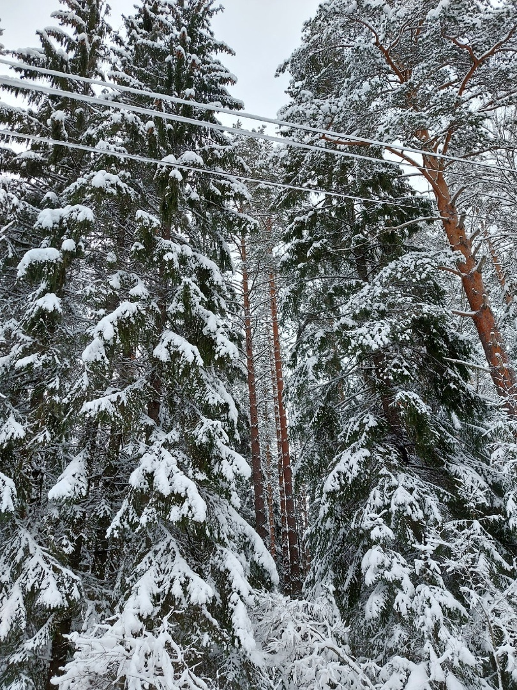
Представляет ли снег опасность для человека, животных, растениях?
Вред снега для живой природы
Также снег наносит огромный вред и для живой природы: снег, выпавший в большом количестве создает трудности в передвижении и добывания корма для зайцев, лис, волков, оленей. Многие животные не могут перенести лютых холодов и умирают от холода и голода. Под снежным покровом птицам тоже нелегко раздобыть себе пищу. Они вынуждены ютиться под крышами домов и не все доживут до зимы.
Огромные шапки снега обламывают ветви деревьев, нарушая целостность дерева. Лютые морозы разрушают кору, она трескается и дерево вымерзает за зиму. Все эти факторы доказывают отрицательное воздействие снега на людей, животных и растения.

Slide 8
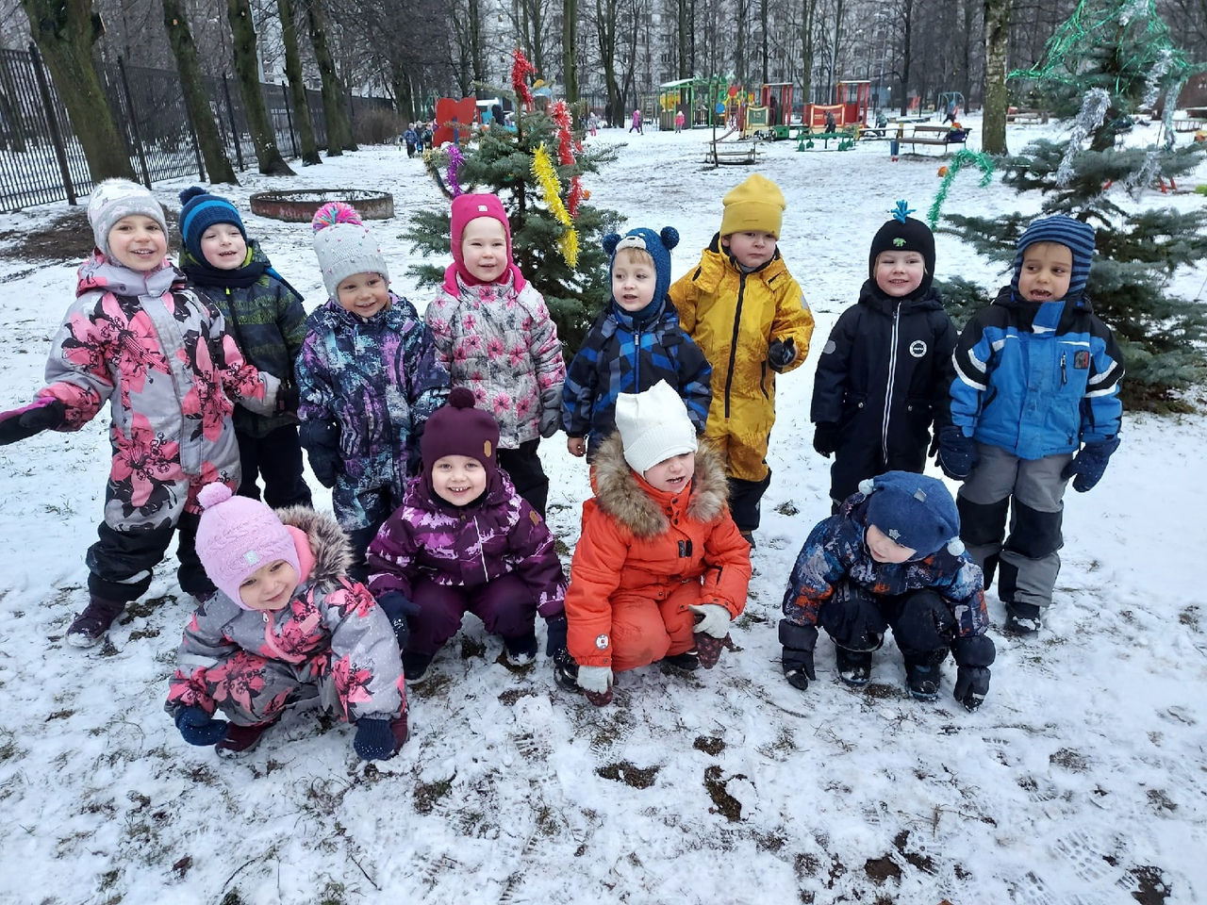
Наблюдение:
Воспитатель: - Какой бывает снег?
(белый, холодный, пушистый, искристый, сверкающий, серебристый, хрустящий, мягкий).
Снег состоит из снежинок. Снежинки похожи на белые звёздочки. Их можно поймать на рукавичку и рассмотреть, но дышать на них нельзя. А почему? (растают).
Поймайте себе на рукавичку. Посмотрите, какая она? (белая, лёгкая, воздушная, ажурная, прозрачная, красивая, резная). Снежинки могут летать, кружиться, падать и таять.
- Когда с неба падает много снежинок, как называется это явление? (снегопад)
Как называется явление, когда ветер подхватывает снежинки и несёт их, и кружит? (вьюга).

Slide 10
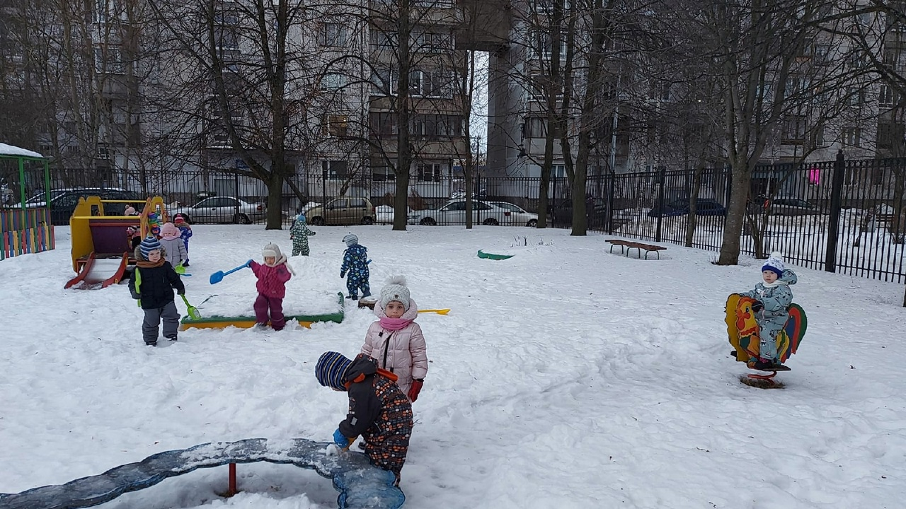
Снегомер — метеорологический инструмент для измерения плотности и высоты снежного покрова. Снегомер состоит из палки, на которой есть шкала — деления в виде цифр для старших групп и цветные полоски для младших групп.
Дошкольный возраст- период расцвета детской познавательной активности. Дошкольник не только активно исследует непосредственно-окружающую его среду, но и начинает думать о том, что не находится у него перед глазами. Он стремиться, познавая мир, упорядочить и объяснить для себя новые знания о окружающем мире, установить в нем связи и закономерности. Одной из главных форм работы с детьми от 4-х лет по экологическому образованию является проектная деятельность, которая способна сделать более привлекательным и интересным для детей процесс изучения многих тем, в том числе и погодных изменений природы.

Slide 11
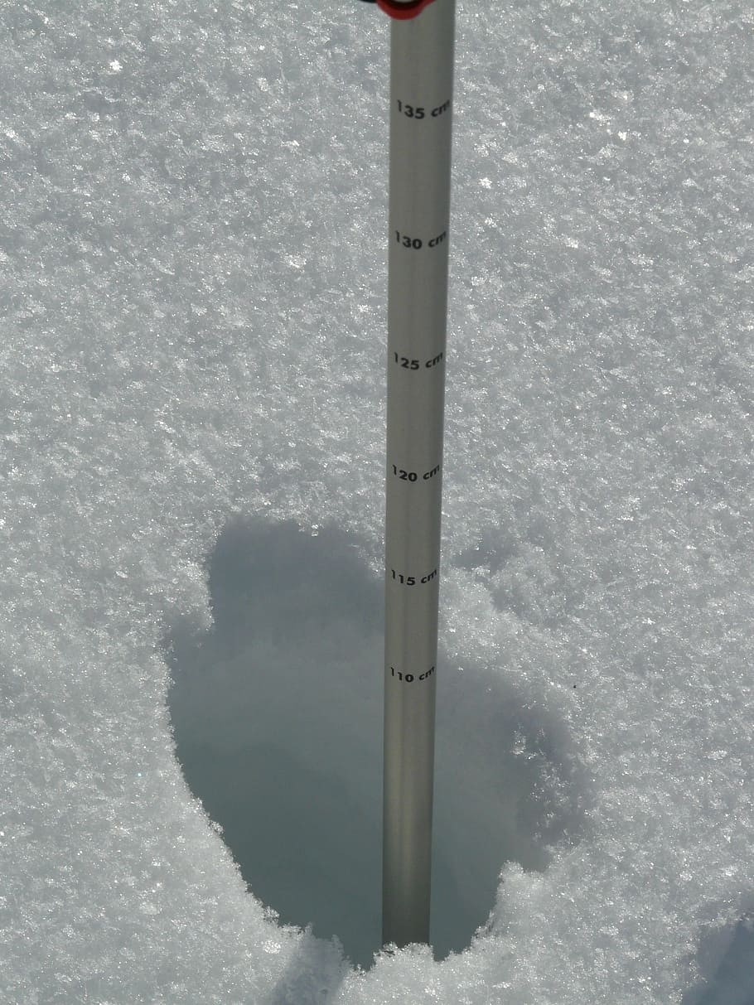
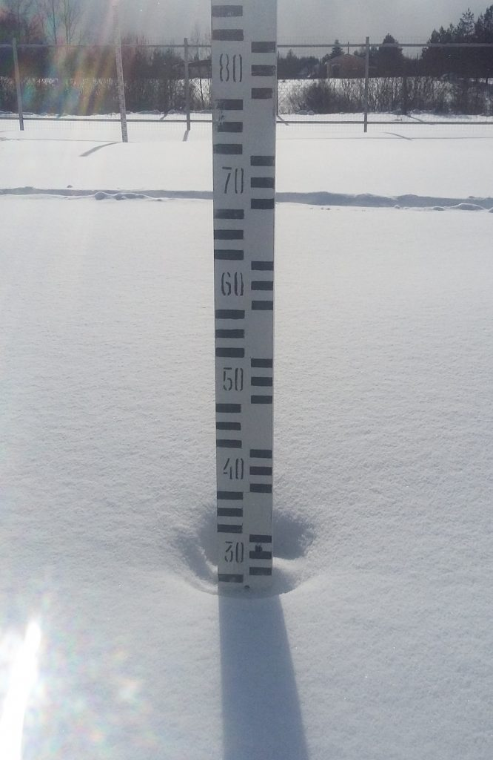
Измерения проводят следующим образом. На ровном участке снегомер погружается строго вертикально в снег до соприкосновения с подстилающей поверхностью. Если попадаются снежные корки, лёгким подкручиванием цилиндра их прорезают. Когда палка достигнет почвы, записывают высоту снежного покрова по линейке снегомера и фиксируют в дневнике наблюдений. Если сделать срез наста, то можно порассуждать, почему толстые белые полоски чередуются с черными? Что они означают?

Slide 12
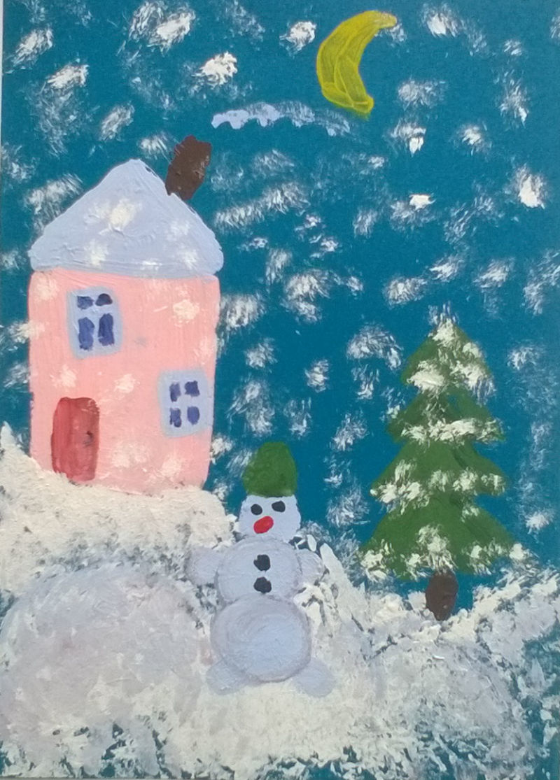
Какие творческие задания можно дать по итогам наблюдения детям?
Используемые формы, приемы и методы
работы с дошкольниками:
создание развивающей среды,
наблюдения, экскурсии,
опытно-экспериментальная деятельность, проблемные и поисковые ситуации, моделирование объектов природы, беседы, проблемные обсуждения, чтение художественной литературы,
рассматривание картин, слайдов,
дидактические игры, подвижные игры, сбор фотоматериалов, выставки, оформление альбомов,
рассматривание предметов, инструментов, материалов необходимых для исследовательской деятельности, изобразительная деятельность.

Slide 13
Итоги наблюдения
Ежедневные наблюдения за погодой. Свои наблюдения дети заносят в календарь наблюдений с помощью условных обозначений. В конце месяца, сезона кружковцы анализируют свои наблюдения, делают выводы: какая погода была, как она менялась, подсчитывают: сколько дней было пасмурных, ясных, дождливых и т.д. Наблюдения фиксируем в Дневнике юного метеоролога.
В начале каждого месяца дети знакомятся с народным календарем: народным названием месяца, народными приметами, проверяют достоверность примет. Для более легкого запоминания народные приметы пробуют рифмовать. Приметы в стихотворной форме легче воспринимаются и чаще используются детьми в речи. Рифмовки бывают самые разные: «Кошка нос прикрывает – мороз ожидает», «Звезды ночью сверкают – о морозе предупреждают», и др. Эффективным приемом, способствующим проявлению творческих способностей детей, является отражение впечатлений от воспринятого в изобразительной деятельности.

Slide 14
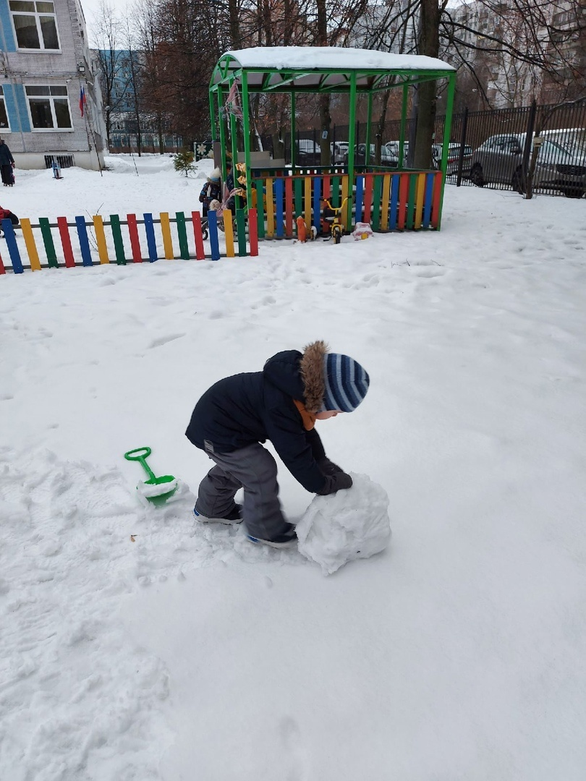
Организация экспериментальной деятельности строится в тесном сотрудничестве с родителями. Для родителей организуются дни открытых дверей: «Добро пожаловать на метеостанцию».
На консультациях советуем родителям, что прогулку в природу целесообразно связывать с чтением книг, стихов, рисованием, чтобы дети потрогали, понюхали, постучали, совершили какие-то манипуляции: слепить снеговика, нарисовать на мокром песке узоры, поймать солнечного зайчика, запустить воздушного змея и т.д. Важно создать эмоциональный контакт ребенка с природой: пусть самостоятельно побродит, отыщет что-то необычное, тихо посидит на пригорке, послушает журчание ручья, просто поглядит вокруг.

Slide 15
Литература
Баранникова Э., Тарасевич П. Создание развивающей среды на участке детского сада \\ Ребенок в детском саду. -2002.-№3.-с.76.
Букарева О. Географическая площадка «Здравствуй солнышко».
\\ Дошкольное воспитание . -2011. -№1. –с.74.
Воз и маленькая тележка чудес. Опыты и эксперименты для детей от 3 до 7 лет / Автор-составитель: Зубкова Н. М. — СПб.: Речь, 2006.
Дыбина О.В. Ребенок и окружающий мир //Программа и методические рекомендации. М.: Мозаика-Синтез, 2010.
Зюзгина Л.А. Приобщаем ребенка к природе // Управление ДОУ. 2010.
Иванова А.И. Экологические наблюдения и эксперименты в детском саду. Методическое пособие DOCX. М.: ТЦ Сфера, 2009. - 56 с.
Левина Р. Метеоцентр в детском саду или экология в и творчество
\\ Дошкольное воспитание .-1998г.-№7.-49
Маханева М. Д. Экология в детском саду и начальной школе. Методическое пособие. М.: ТЦ Сфера, 2010.
Марудова. Е.В.Ознакомление дошкольников с окружающим миром. Экспериментирование. СПб.: Детство-пресс, 2010.
Роговая Е.П., Хорхордина Т.В. Метеоплощадка в детском саду. //Режим доступа //http://davaiknam.ru/text/meteoploshadka-v-detskom-sadu.
Рыжова Н.Л. Экологическое образование в детском саду. -М.: Изд. Дом
«Карапуз», 2001.-432с.статьи

